Slide 1
Apmācība darba vietā - B daļa

Slide 2
DIGITĀLO PRASMJU ATTĪSTĪŠANA
Šī moduļa mērķis ir attīstīt PIA pasniedzēju digitālās prasmes un sagatavot viņus darbam tiešsaistes vidē.

Slide 3
Mācību rezultāti
5. Instrumenti tiešsaistes mācību materiālu izstrādei | 6. Videoklipu un viktorīnu izveide tiešsaistes mācīšanai | 7. Mikroapmācība | 8. Infografikas veidošana
Atpazīt esošos atvērtā koda rīkus tiešsaistes mācību resursu izveidei; Izpratne par to, kāda veida resursus var izstrādāt, izmantojot atvērtā koda rīkus (video, audio lekcijas, mācību spēles, infografikas, eduzīnas u. c.). Izvēlēties savām vajadzībām vispiemērotākos rīkus. | Izmantojiet atvērtā koda programmatūru, lai izveidotu video lekciju vai skaidrojošu video Izpratne par atvērtā pirmkoda video programmatūras (piemēram, Powtoon) pamatfunkcijām. izveidot viktorīnas, izmantojot atvērtā koda rīkus (piemēram, Google veidlapas). | Izpratne par to, kas ir mini mācību resursu formāts (piem., Eduzine). Izpratne par to, kā izveidot mini mācību formāta resursu struktūru. Pārlūkojiet tiešsaistes resursus, lai atrastu atbalsta resursus no uzticamiem avotiem. | Izmantojiet atvērtus dizaina rīkus (piemēram, Canva). Izprast dizaina pamatprincipus (līdzsvars, kontrasts, proporcijas, ...). izveidot QR kodus, izmantojot tiešsaistes rīkus (piemēram, QR code monkey).
Šeit jūs varētu aprakstīt sadaļas tēmu.
Šeit jūs varētu aprakstīt sadaļas tēmu.
Šeit jūs varētu aprakstīt sadaļas tēmu.

Slide 4
Apmācība darba vietā - B daļa
5.
Instrumenti tiešsaistes mācību materiālu izstrādei
6.
Videoklipu un viktorīnu izveide tiešsaistes mācīšanai
7.
Mikroapmācība
8.
Infografikas veidošana

Slide 5
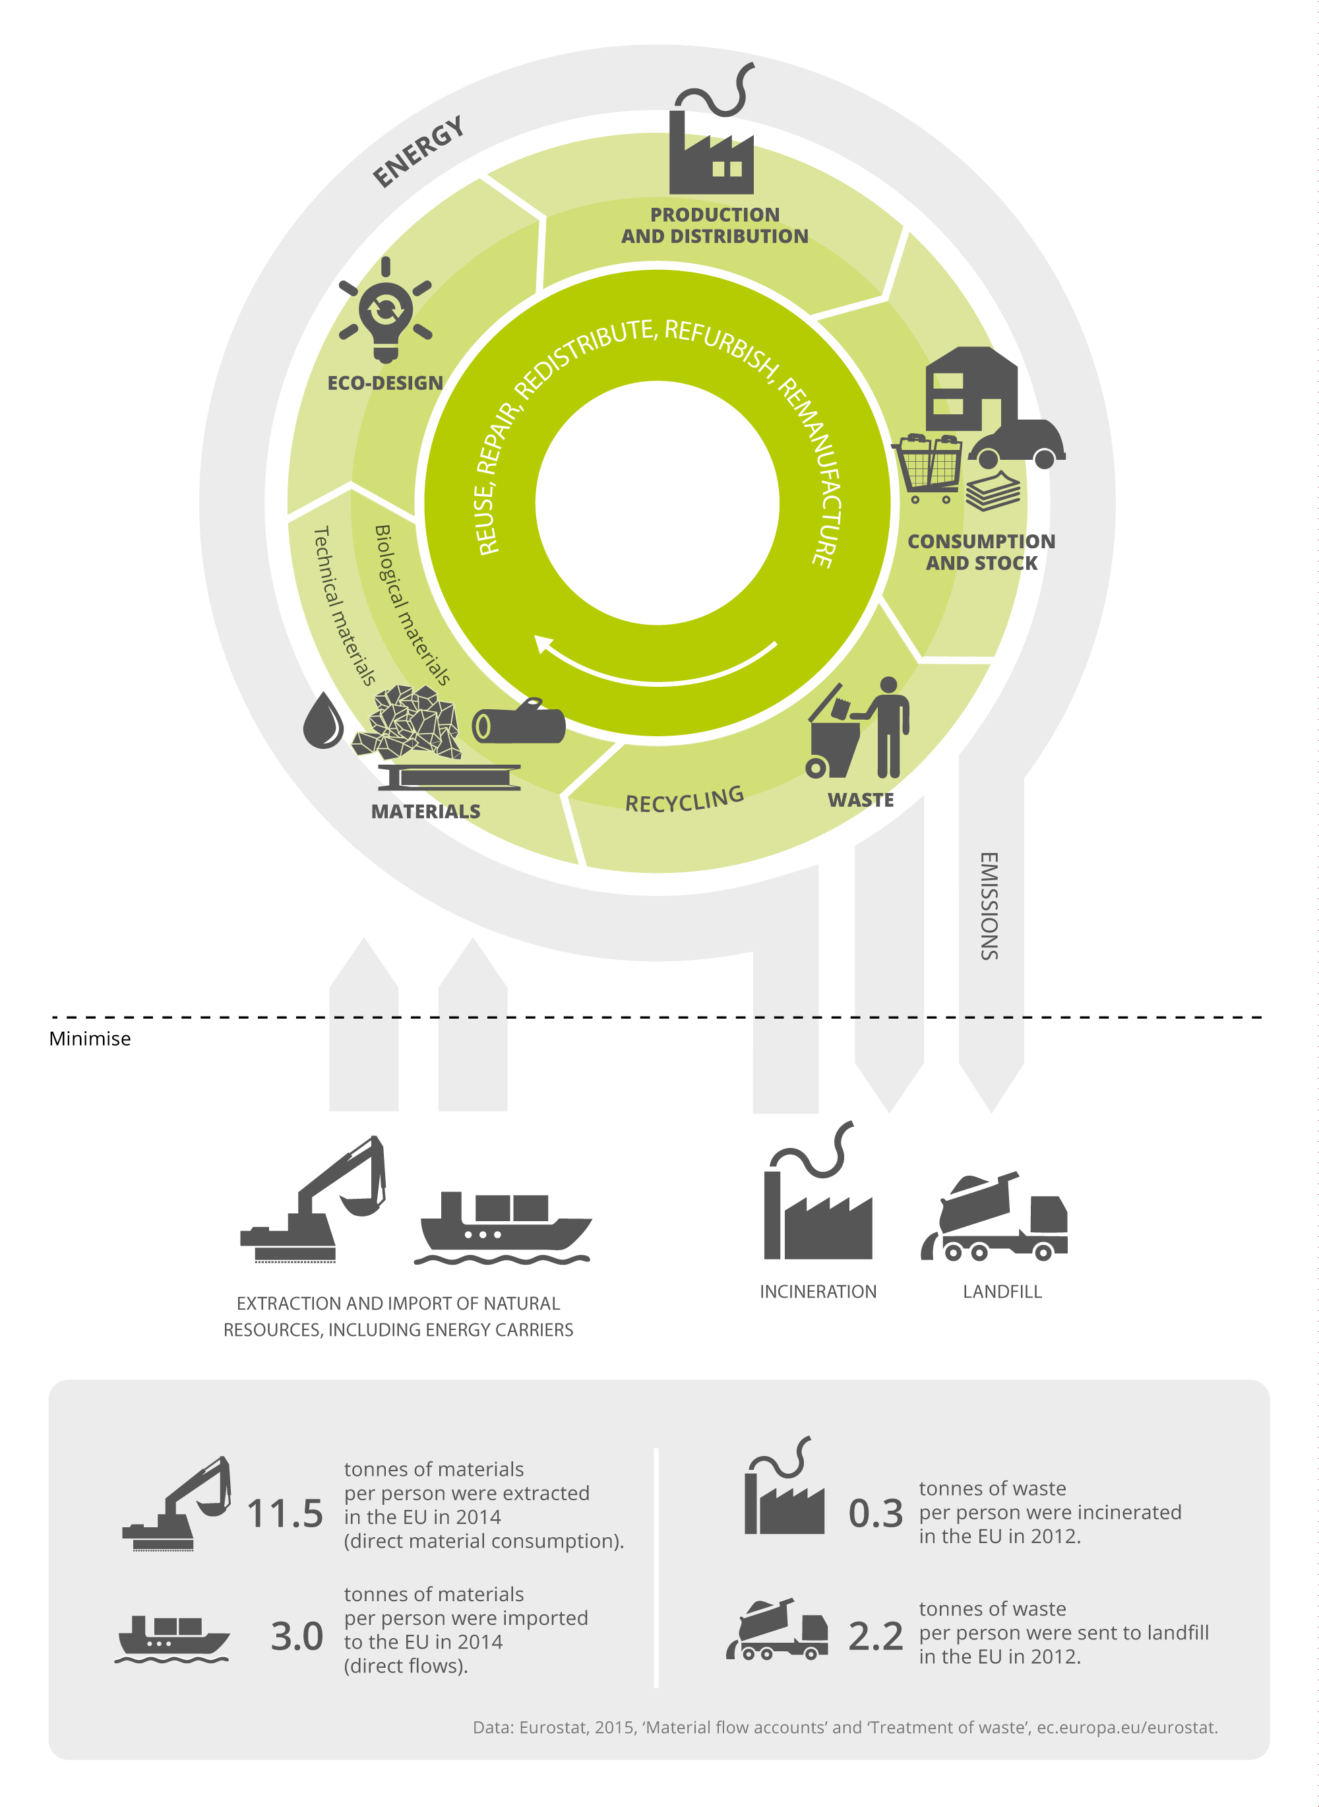
Kas ir infografika?
Infografika jeb informatīvā grafika ir informācijas vai datu vizuāls attēlojums. To izmanto, lai ātri nodotu ziņu un vienkāršotā veidā attēlotu lielu datu apjomu.

Slide 6
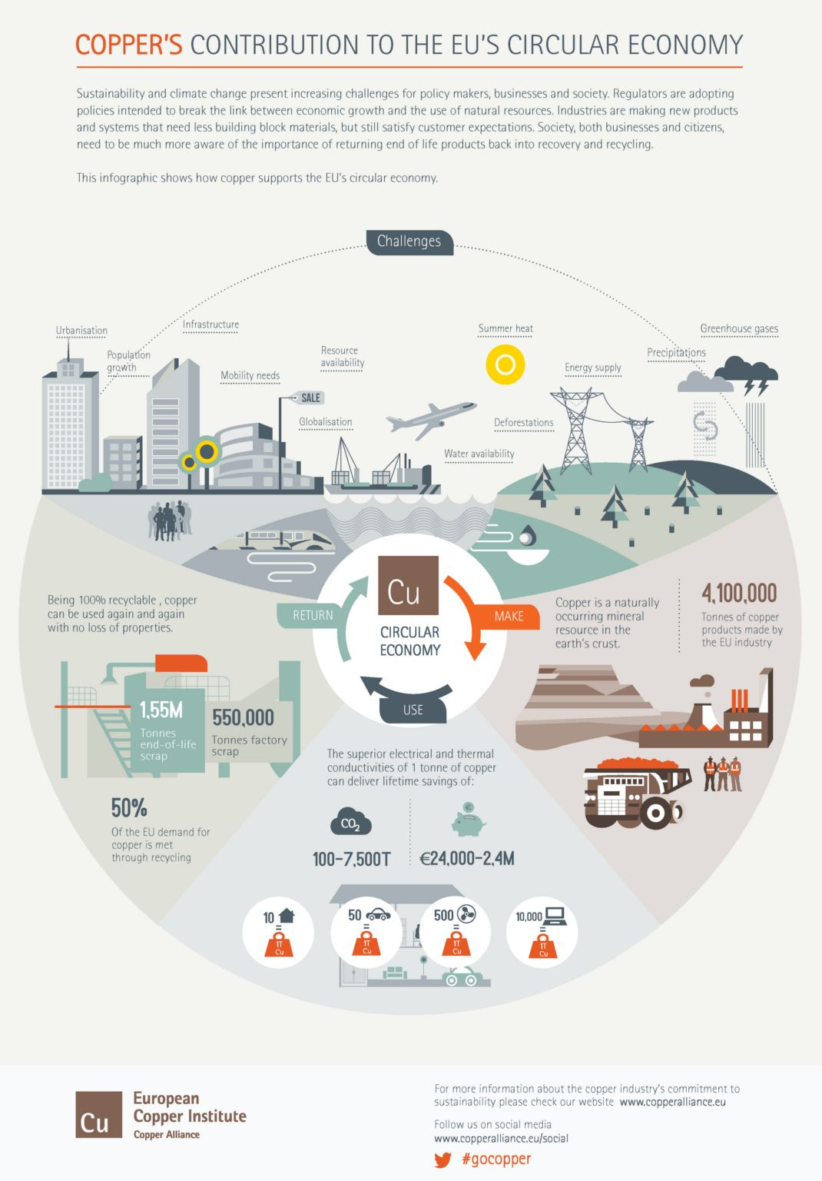
Kas ir infografika?
Infografikas spēj pārvērst datus vizuālā stāstā.
Efektīva infografika ir skaidra, efektīva un vizuāli saistoša.

Slide 7
Infografikas var būt arī dažādos formātos atkarībā no izvēlētās tēmas un veida, kādā vēlaties dalīties ar informāciju.

Slide 8
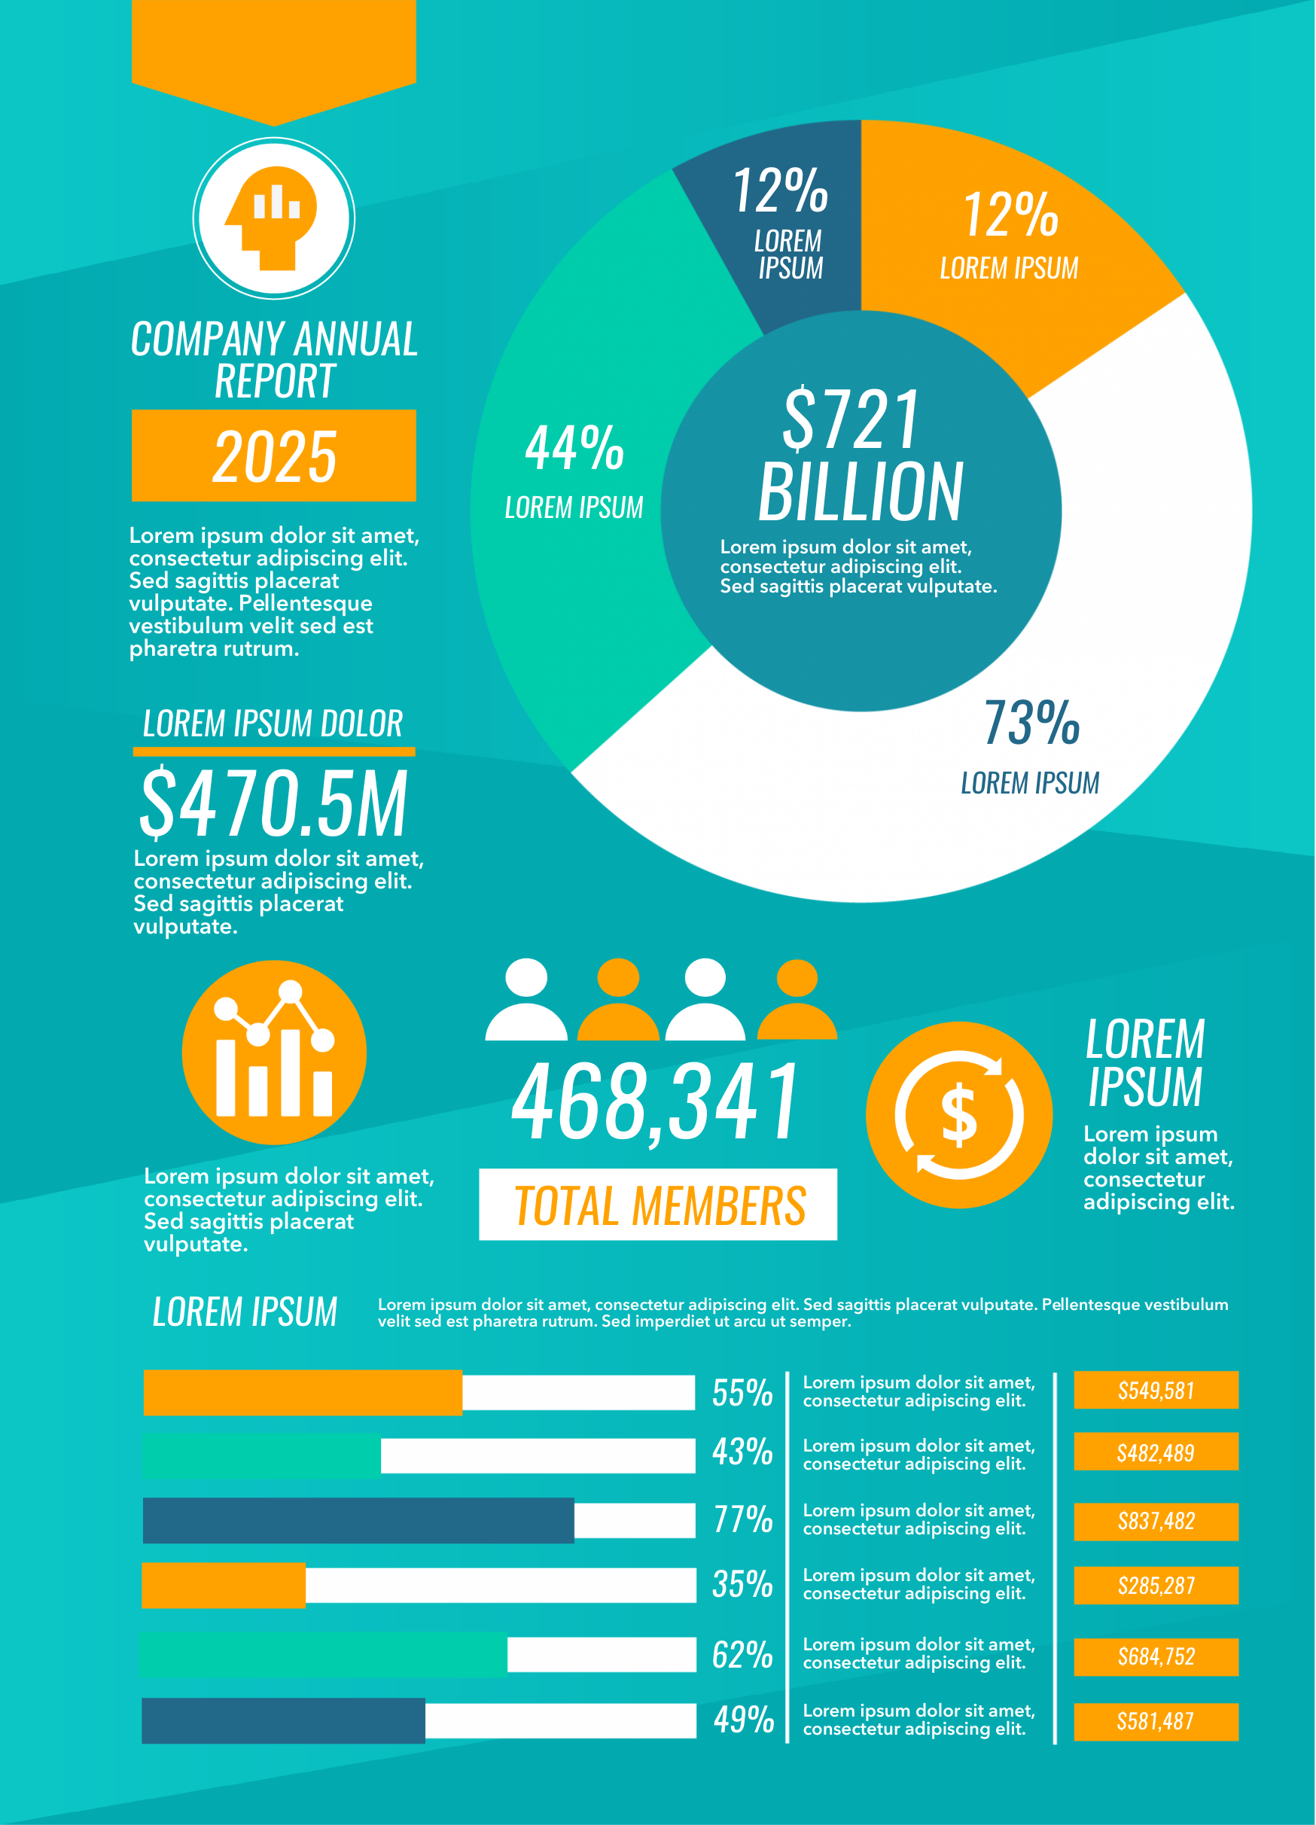
Statistikas infografika
Statistikas infografika ir ideāli piemērota sarežģītu datu un informācijas ilustrēšanai, izmantojot diagrammas, grafikus, diagrammas, ikonas, attēlus un skaistus fontus. Tas ir labākais risinājums, lai attēlotu apsekojumu datus, oficiālus datus vai datus no citiem avotiem utt.
Tas ļauj vieglāk saprast argumentus, kas balstīti uz datiem, kā arī interesantāk uztvert faktus un statistiku.

Slide 9
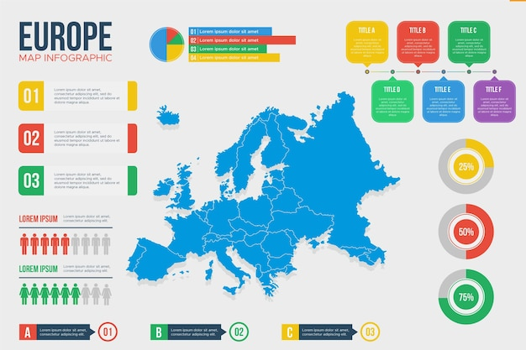
Infografikas karte
Karšu infografikas formāts ir ideāli piemērots, lai atspoguļotu un kopīgotu datu tendences, pamatojoties uz atrašanās vietu.
To var izmantot, lai salīdzinātu vietas un kultūras, izmantojot uz atrašanās vietu orientētus datus.

Slide 10
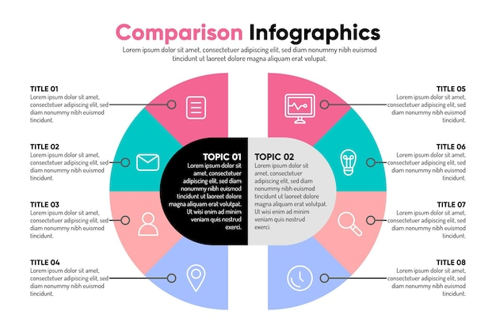
Salīdzinājuma infografika
Salīdzinājuma vai pretstatījuma formātā infografikas formātā tiek salīdzinātas divas idejas, jēdzieni vai objekti.
Tas ir ideāli piemērots, lai izceltu divu lietu atšķirības vai līdzības vai lai pierādītu, ka viens viedoklis ir pārāks vai sliktāks par otru.

Slide 11
Procesa infografika
Procesu infografika ir izstrādāta, lai vizualizētu, apkopotu un vienkāršotu procesus. Tas ir ideāls formāts, ja jūsu mērķis ir vizualizēt procedūru, sniegt procesa soļu kopsavilkumu vai sadalīt sarežģītu procesu viegli sagremojamā informācijā.
Procesa infografika var palīdzēt izglītojamajiem ātri saglabāt informāciju par procesu vai procedūru.

Slide 12
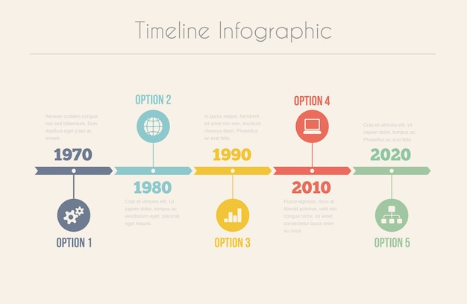
Infografika par laika grafiku
Infografika ar laika grafiku ir ideāli piemērota, ja vēlaties hronoloģiski izstāstīt kādu stāstu vai padarīt garu, sarežģītu stāstu vieglāk saprotamu.
To var izmantot, lai parādītu, kā kaut kas laika gaitā ir mainījies vai kā viena lieta noved pie citas.

Slide 13
Dizaina pamatprincipi
Krāsa - izvēlieties pareizo krāsu kombināciju
Telpa - ļaujiet dizainam elpot
Līdzsvars - domājiet par simetrisku vai asimetrisku
Tuvums - vizuāli savienojiet elementus
Saskaņošana - padomājiet, pirms ievietojat

Slide 14
Krāsa
Krāsu teorija ir gan zinātne, gan krāsu izmantošanas māksla. Tā izskaidro, kā cilvēki uztver krāsas un vizuālo ietekmi, ko rada krāsu sajaukšanās, saskaņošana vai kontrasts.

Slide 15
Krāsa
Izvēlētajām krāsām jābūt atbilstošām infografikas saturam. Ja runājat par ekoloģiju, iespējams, vēlaties izmantot zaļas krāsas toņus.
Atbilstošu krāsu izmantošana palīdz skatītāja prātam izveidot saikni un viegli saprast un saglabāt sniegtos datus.

Slide 16
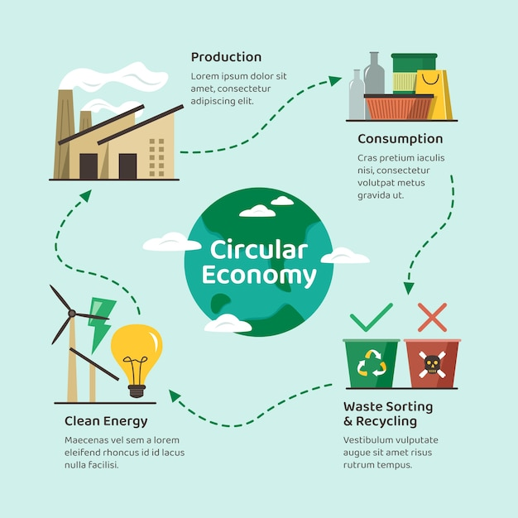
Telpa
Telpa grafikas dizainā ir attālums ap dažādiem kompozīcijas elementiem. Tas attiecas uz "tukšo telpu" starp teksta rindām, attēliem, ikonām un citiem elementiem jūsu infografikā.

Slide 17
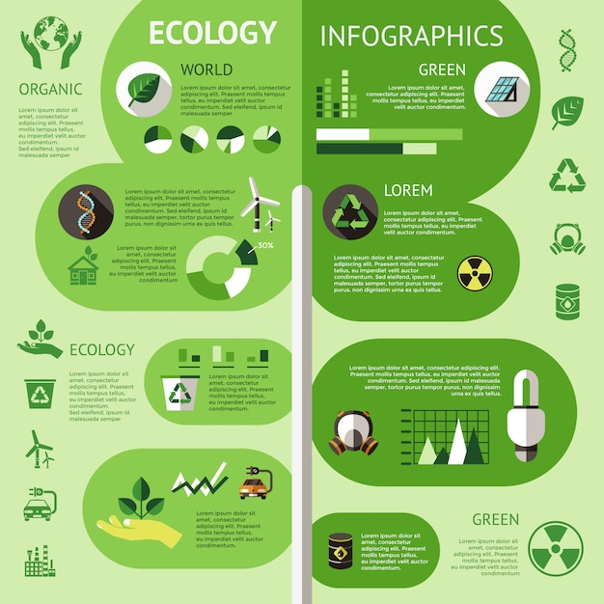
Telpa
Efektīvs telpas izmantojums uzlabo lasāmību un izpratni, radot sakārtotības un plūsmas sajūtu, kā arī palīdz nodrošināt teksta skaidrību un salasāmību.
Ir svarīgi stratēģiski izmantot vietu un kaut ko izlaist, mēģinot nodot daudz informācijas, lai skatītāji nejustos pārņemti.

Slide 18
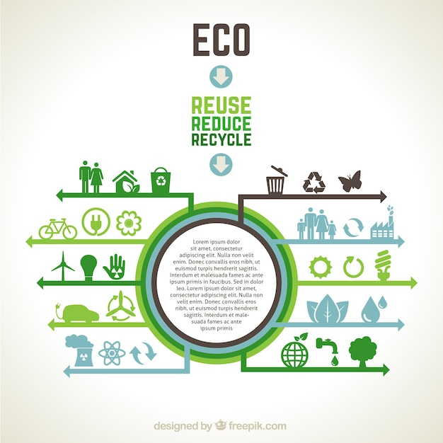
Līdzsvars
Līdzsvars ir elementu, krāsu, faktūras un telpas vizuālā svara sadalījums.
Mūsu acis dabiski meklē kārtību, stabilitātes un harmonijas sajūtu jebkurā attēlā, ko redzam.

Slide 19
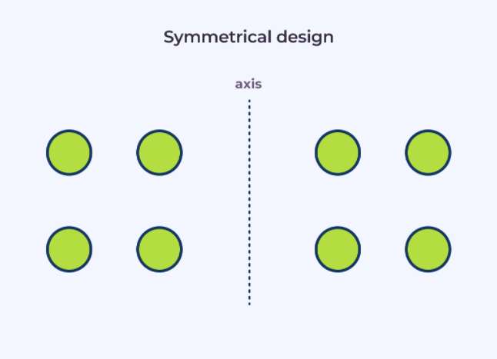
Simetrisks līdzsvars
Ja abiem dizaina elementiem ir vienāds vizuālais svars, to sauc par simetrisku dizainu.
Simetriski sabalansēts attēls ir vizuāli vienāds abās centra pusēs un rada kārtības un formalitātes sajūtu.

Slide 20
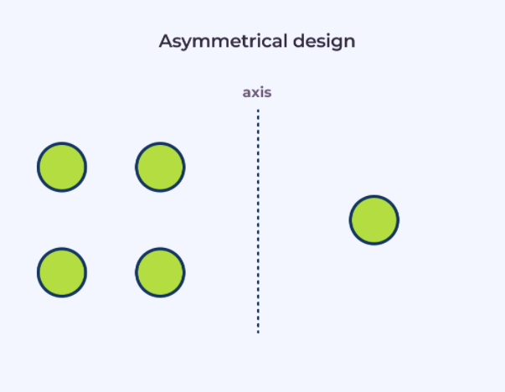
Asimetrisks līdzsvars
Asimetrisks līdzsvars ir tad, ja vienam attēla elementam ir lielāks vizuālais svars nekā otram, bet jūs tomēr esat panācis līdzsvara sajūtu.
Asimetrisks dizains ir dinamiskāks un rada kustības un vitalitātes sajūtu.

Slide 21
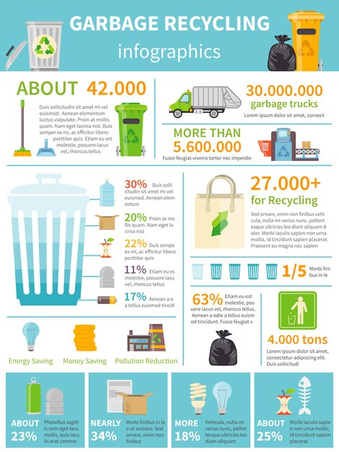
Saskaņošana
Izlīdzināšana ir teksta un vizuālo elementu organizatoriska izvietošana, lai tie kompozīcijā būtu vienā līnijā.
Tas palīdz ieviest kārtību, sakārtot elementus, izveidot vizuālus savienojumus un uzlabot dizaina lasāmību.

Slide 22
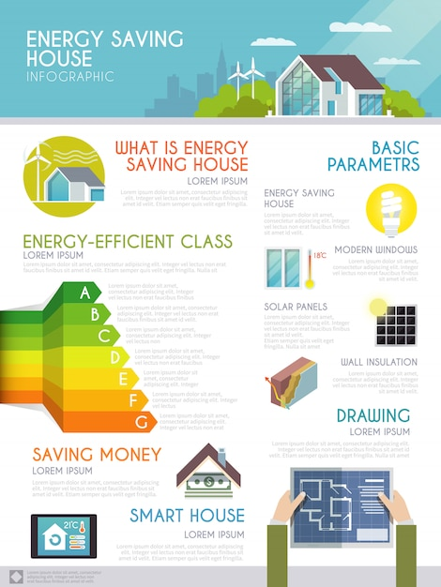
Tuvums
Tuvums grafiskajā dizainā attiecas uz telpiskajām attiecībām starp dizaina elementiem.
Saistītām lietām jābūt tuvāk vienai otrai, bet nesaistītām - tālāk vienai no otras.

Slide 23
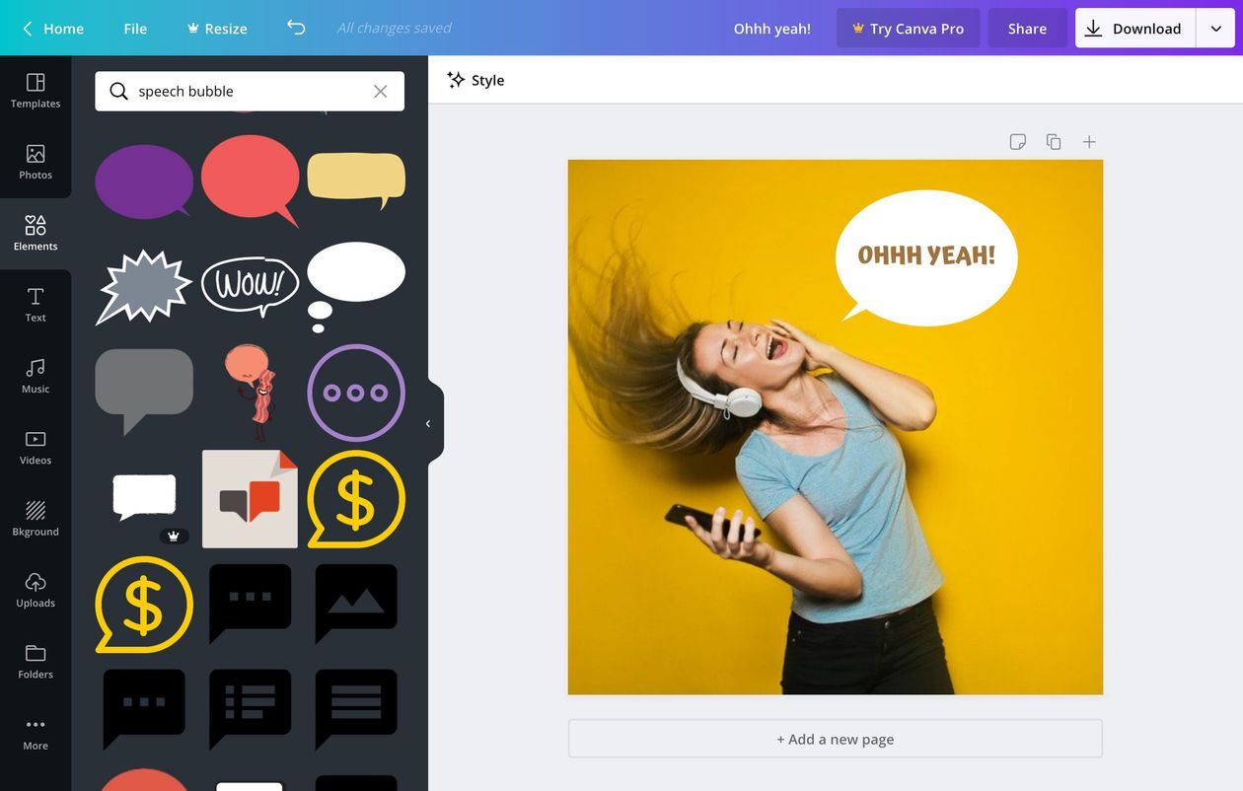
Canva
Canva ir bezmaksas grafiskā dizaina rīks, kas ļauj rediģēt un veidot jebkuru grafisko saturu, tostarp plakātus, logotipus, skrejlapas un infografikas.

Slide 24
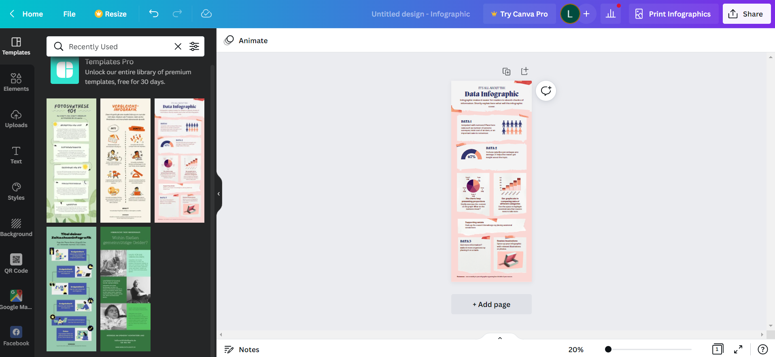
Lai izveidotu infografiku lietojumprogrammā Canva, varat izvēlēties kādu no iepriekš izveidotajām veidnēm, pamatojoties uz savām vajadzībām, vai arī sākt darbu no nulles.

Slide 25
Varat pievienot jebkurus bezmaksas krājuma attēlus, ikonas un fontus no Canva bibliotēkas vai pievienot savus.
Ja vēlaties iekļaut attēlus, kas nav iekļauti šajās vietnēs, varat apmeklēt bezmaksas krājumu fotoattēlu vietni:

Slide 26
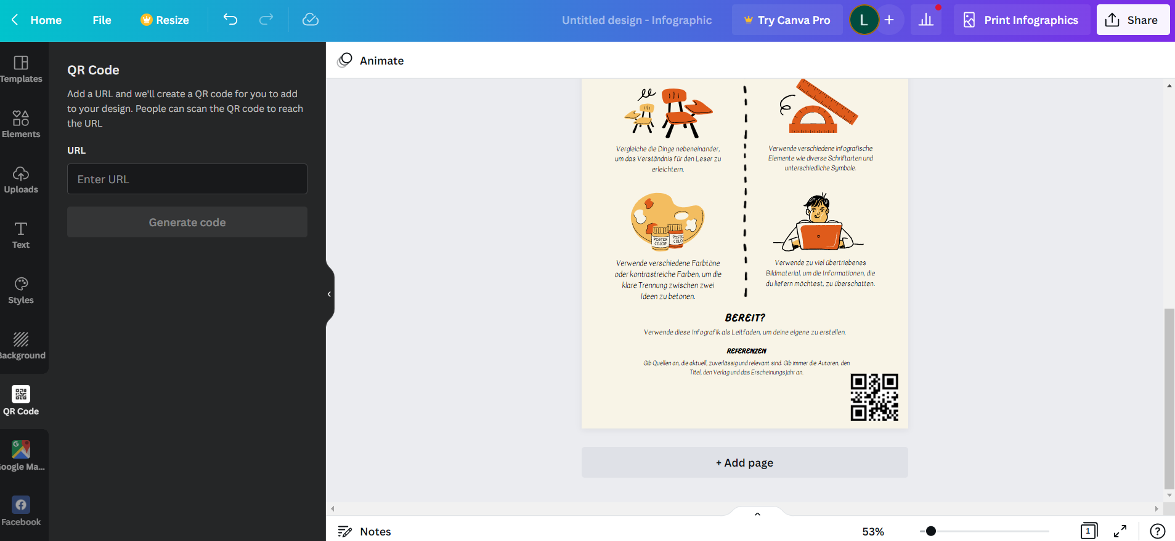
Infografikā varat iekļaut arī QR kodu, lai iegūtu papildu resursus vai papildu informāciju.

Slide 27
Tiešsaistes QR kodu rīki
Varat izmantot bezmaksas tiešsaistes QR kodu ģeneratorus, lai izveidotu savu QR kodu, ko pievienot savai infografikai un nodrošināt izglītojamajiem vieglu piekļuvi saitēm uz turpmāko lasāmvielu un resursiem.
QRCode Monkey ir viens no populārākajiem un ļauj jums personalizēt QR kodu ar logotipa attēliem un krāsu opcijām.

Slide 29
PALDIES ☺

Slide 30
"Eiropas Komisijas atbalsts šīs publikācijas izdošanai nenozīmē tās satura, kas atspoguļo tikai autoru viedokli, apstiprinājumu, un Komisija nav atbildīga par tajā ietvertās informācijas iespējamo izmantošanu." Projekta numurs: 2020-1-UK01-KA226-VET-094435

